Slide 1
Калининград-Кенигсберг: от А до Я
Достопримечательности
Калининградской области
глазами учеников 3 «А» класса
МБОУ «Храбровская СОШ»

Slide 2
Актуальность
Начинать знакомство с малой Родиной надо с детства. Знакомясь с географическими, историческими и культурными объектами малой родины, мы начинаем понимать связь времен, преемственность поколений и свою причастность к историческим событиям.
Также очень важно с малых лет прививать любовь к родному краю, навыки бережного отношения к природе родного края, к культурно- историческому наследию предков.

Slide 3
Гипотеза
Мы решили подтвердить факт присутствия каждой буквы алфавита в названиях интересных мест нашего города и края. То есть, найти памятные объекты, названия которых начинаются на каждую букву алфавита.

Slide 4
Цель
Создание краеведческого каталога «Калининград-Кенигсберг: от А до Я» на материалах родного края.

Slide 5
Задачи
- Найти и исследовать достопримечательности, памятные места своего города и области на каждую букву русского алфавита, расширить кругозор учащихся;
- Способствовать формированию функционально грамотной личности третьеклассника, обеспечить языковое и речевое развитие ребенка через создание краеведческого каталога «Калининград-Кенигсберг: от А до Я»;

Slide 6
План
- Собрать материал о достопримечательностях, памятных местах своего города и области;
- Изготовить и составить краеведческий каталог «Калининград-Кенигсберг: от А до Я»;
- Защитить свой проект;

Slide 7
Содержание
Этот год особенный для нашей области. Она празднует 75-летие со дня образования. На занятии по внеурочной деятельности наш 3-А класс решил попробовать составить краеведческий каталог.
Темой исследования и изучения взяли родной город Калининград и Калининградскую область – самый западный регион России.

Slide 8
Итог
В процессе проведенной работы надо созданием проекта «Калининград-Кенигсберг: от А до Я» мы узнали, что в нашем городе находится много исторических памятников и красивых мест, названия которых начинаются на все буквы нашего алфавита (за исключением ь, ъ, ы, ё, й).

Slide 9
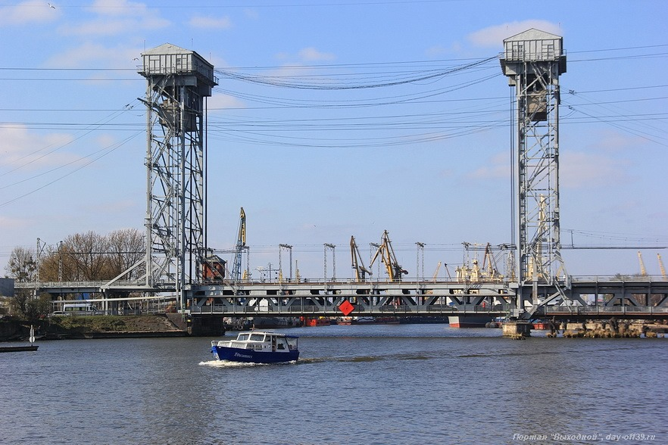
Двухъярусный мост
Двухъярусный мост — одно из чудес инженерной мысли, которое было построено в Калининграде (тогда — Кёнигсберге) в 1926 году.
Цель сооружения моста — пропускать грузовые и пассажирские суда по аналогии разводных мостов, однако конструкция при этом не разводная, а подъемная.
Мост имеет два уровня: первый, нижний уровень — автомобильная трасса, верхний, второй уровень — железнодорожные пути.

Slide 10
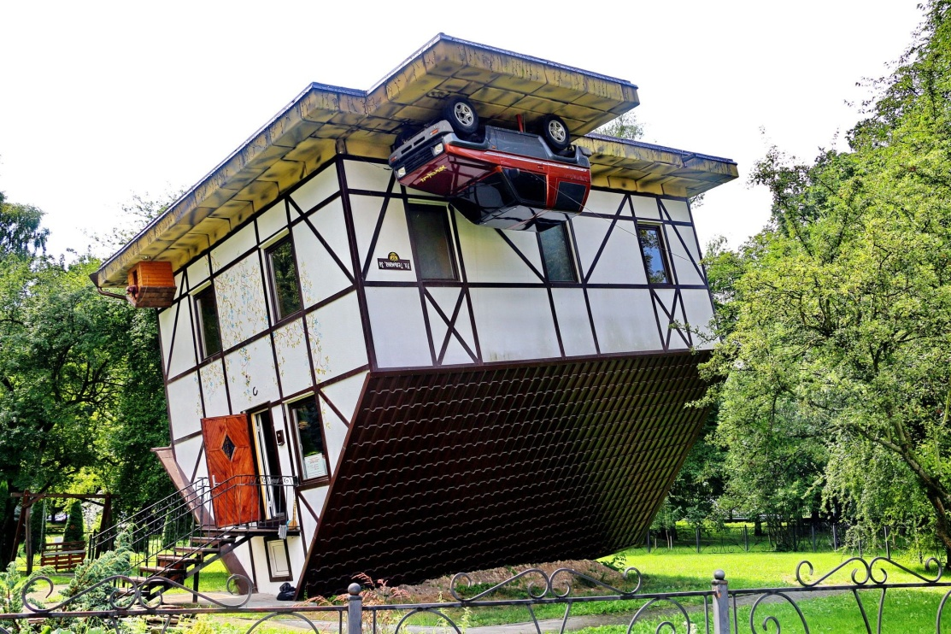
Перевернутый дом
Перевернутый дом в стиле фахверк — визитная карточка парка «Юность».
Это строение – обычный коттедж, но он в буквальном смысле перевернут с ног на голову. Фундамент этого особняка смотрит в небо, а сам дом стоит на двускатной крыше.
Весь дом обставлен мебелью, в ванной, как обычно, находится сантехника. Возле дома стоит собачья будка, у входа в особняк припаркована машина. Но всё это, как и весь дом, расположено вверх ногами.
Прогулка по этому аттракциону у многих посетителей вызывает сильные ощущения, у некоторых даже появляется головокружение, поскольку человеку тяжело воспринимать перевернутый мир.

Slide 11
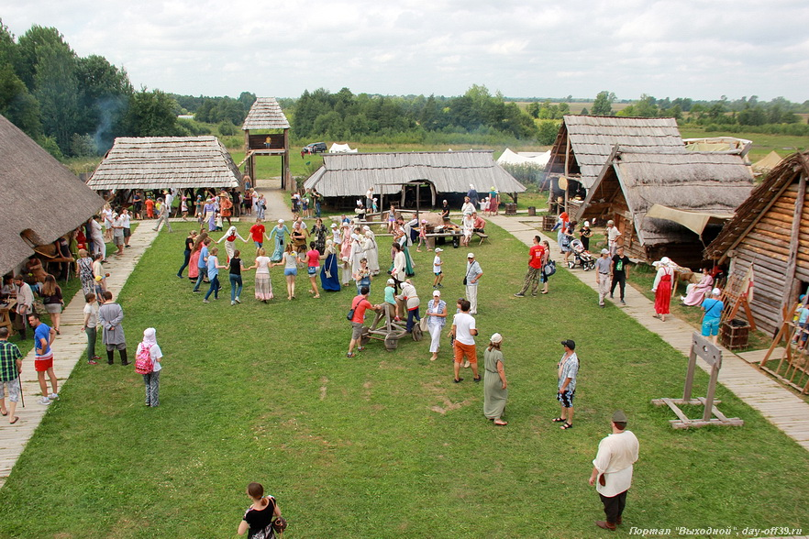
Средне-вековое городище Ушкуй
Историко-культурный парк "Средневековое городище Ушкуй" - реконструкция укрепленного поселения периода 12-14 вв., расположенное в живописном уголке Правдинского района на берегу реки Лава.
Всего лишь час езды от Калининграда перенесет вас в настоящее средневековье!

Slide 12
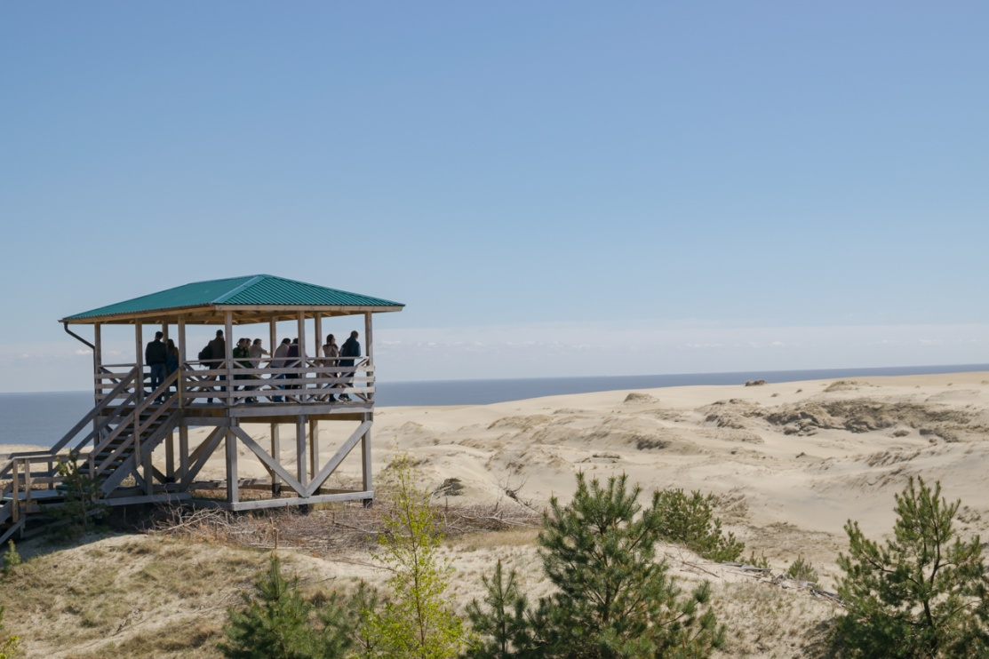
Высота Эфа
Рядом с поселком Морское находится одна из самых высоких дюн в Европе - дюна Ореховая (Петш). Находясь на ее вершине, можно услышать знаменитые "поющие пески".
Самая высокая точка дюны - 62 метра - была названа высотой Эфа в честь дюнного инспектора Франца Эфа, чья деятельность была посвящена изучению и закреплению подвижных песков.
С обзорных площадок открывается все многообразие ландшафтов косы: море, залив, пространства, покрытые лесом, уютные домики поселка Морское.
- Протяженность - 2,4 км;
- Расположение – 42-й км косы в 2-х км от поселка Морское;

Slide 13
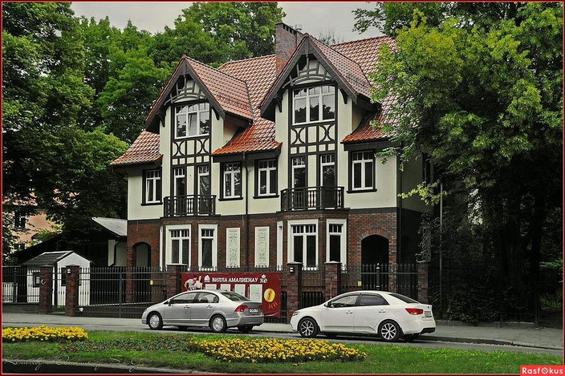
Исторический район Амалиенау
Амалиенау (немецкое название Amalienau) - бывший престижный пригородный квартал Кёнигсберга, ныне входящий в состав Центрального района Калининграда.
Амалиенау был известен своими фешенебельными виллами, которые уже в начале 20-го века имели газ, электричество, воду и канализацию.
Виллы в районе Амалиенау строились для богатого класса жителей, имели необычные и роскошные, по тем временам, украшения и детали внешней отделки.

Slide 14
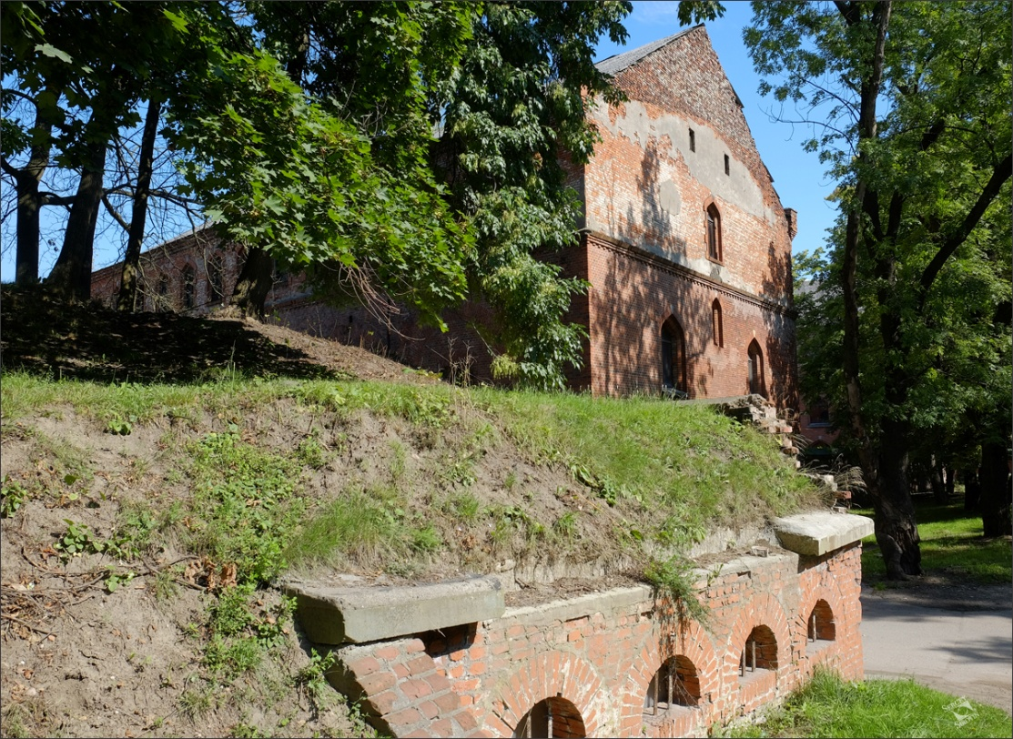
Литовский вал
Литовский вал - комплекс оборонительных сооружений, защищавших правобережную часть города с востока.
Началом Литовского вала принято считать Росгартенские ворота.
С тыльной стороны ворот начинается ров с водой, соединённый с Обертайхом (Верхним прудом).
Литовский вал тянется до реки Преголя, первая его версия была построена начато в далеком 1626 году.
Позже, в 1843 году начаты работы по второму вальному укреплению.
на участке Литовского вала было построено 8 полных земляных бастионов, 2 полубастиона и трое деревянных ворот с земляной обваловкой: Росгартенские, ворота Нойе Зорге и Закхаймские.

Slide 15
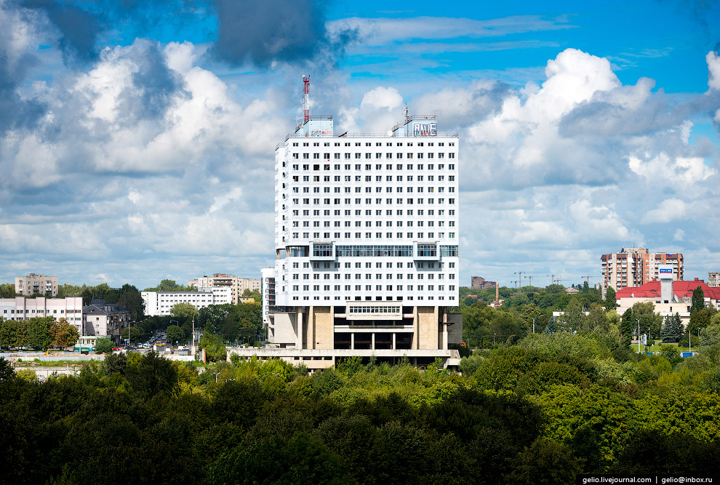
Дом Советов
Дом Сове́тов — недостроенное здание в центре Калининграда, строительство которого началось в 1970 году.
Считается одним из символов города и главным его «долгостроем».
По замыслу главного архитектора проекта Дом советов должен был представлять собой 28-этажное здание, состоящее из двух высотных прямоугольных башен, облицованных рельефными панелями и объединённых в двух уровнях крытыми переходами.
В здании должна была располагаться администрация Калининградского обкома КПСС и облисполкома.

Slide 16
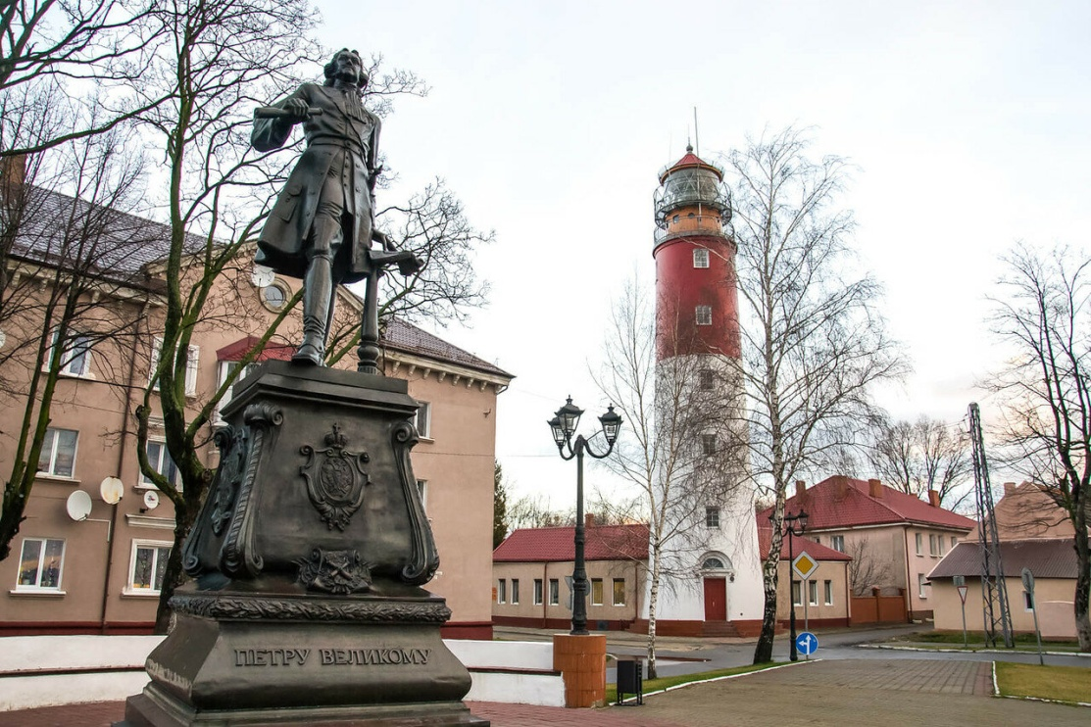
Памятник Петру I
Памятник Петру I. Был установлен в 1998 году на берегу Калининградского пролива.
Пётр Великий посещал Пиллау (ныне Балтийск) трижды и называл его «мой маленький Амстердам».
Памятник был воздвигнут в честь 300-летия Балтийского флота.
Высота памятника вместе с постаментом — 6,4 метра, вес — 2,5 тонны.
Скульптура выполнена в полный рост.

Slide 17
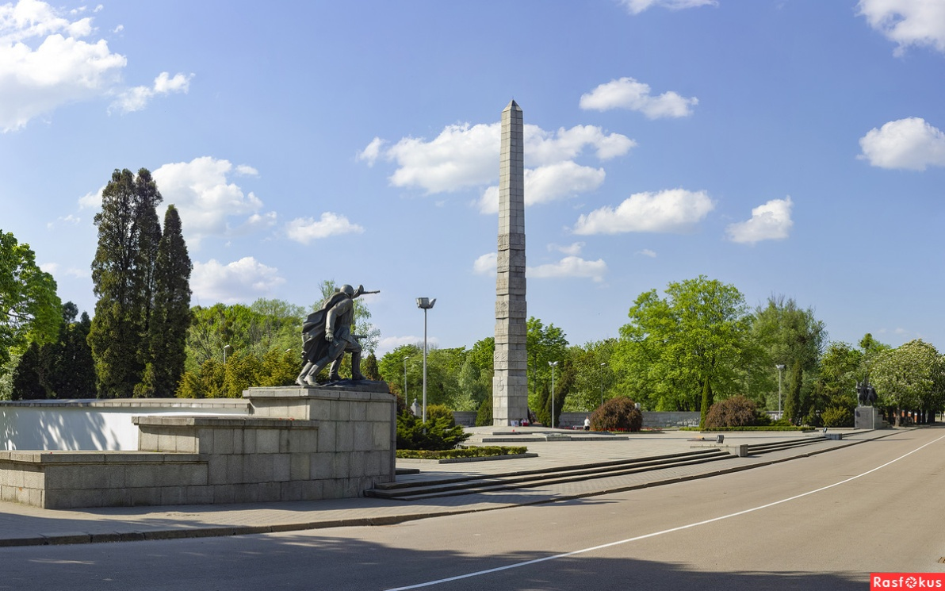
Мемориал
1200 гвардейцам
Первый монумент, увековечивший подвиг советских солдат в Великую Отечественную войну.
Едва отгремели залпы орудий, всего спустя полгода после окончания боев – 30 сентября 1945 года, тогда еще в Кёнигсберге на братской могиле воинов 11-й Гвардейской армии открыли мемориал.
Спустя 15 лет у памятника зажгли Вечный огонь.

Slide 18
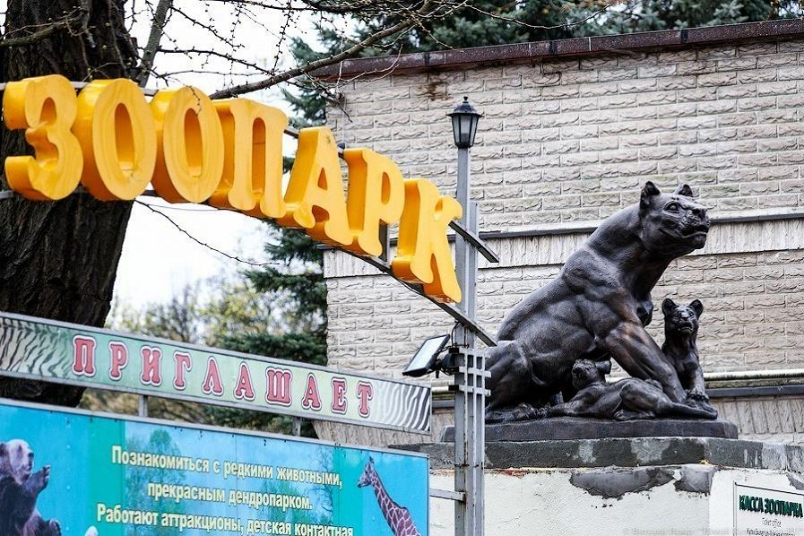
Зоопарк
Калининградский зоопарк располагается на территории бывшего Кёнигсбергского зоопарка, который был основан Германом Клаассом, немецким предпринимателем в 1896 году.
Калининграду отошел после капитуляции немецких войск в 1945 году.
На данный момент
Калининградский зоопарк занимает территорию в 16,37 ГА. В коллекции насчитывается 2 177 животных 284 видов

Slide 19
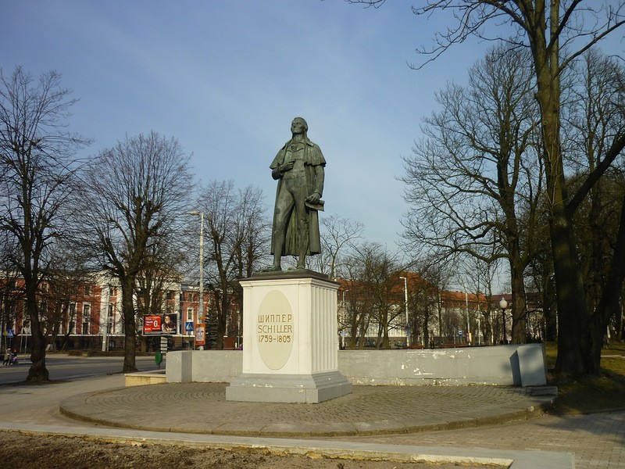
Памятник Шиллеру
Памятник Фридриху Шиллеру, знаменитому немецкому драматургу, поэту-гуманисту, расположен напротив калининградского Областного Драматического театра в небольшом сквере.
Памятник был отлит из бронзы и установлен на этом месте в 1910 году. Его автор — немецкий скульптор С. Кауэр, создавший еще немало произведений для Кенигсберга.
Есть предположение, что памятник был установлен в честь столетия Кенигсбергского оперного театра, открывшегося в 1810 году именно постановкой Ф. Шиллера «Вильгельм Телль».

Slide 20
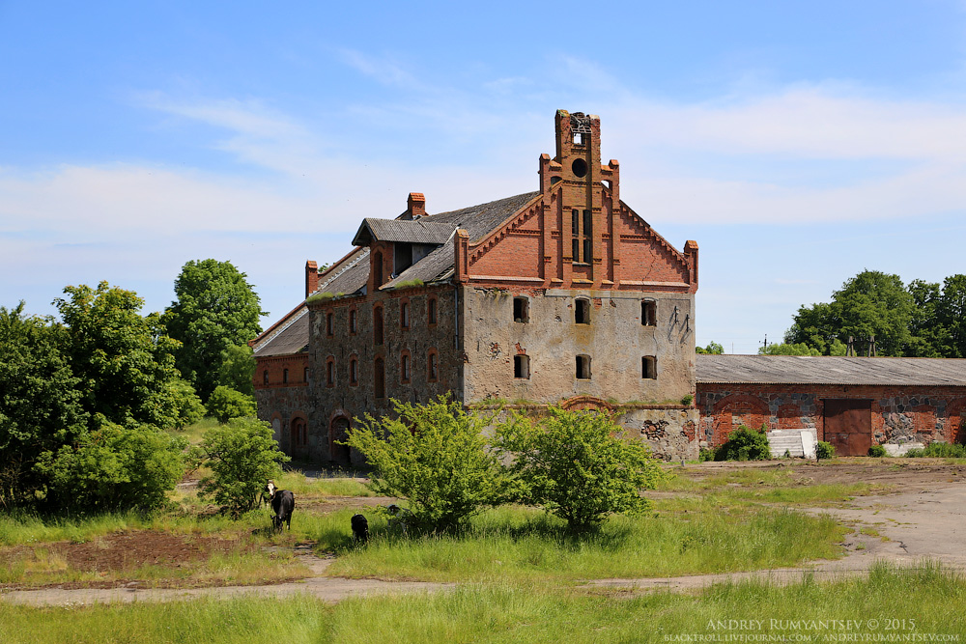
Замковая мельница
Замковая мельница в посёлке Железнодорожный (Gerdauen) 1909 года постройки.
Новая водяная мельница была построена в Гердауэне в 1908-1909 годах.
В послевоенные годы мельница не использовалась. Здание ветшает и разрушается.
Постановлением Правительства Калининградской области от 23 марта 2007 года № 132 мельница получила статус объекта культурного наследия регионального значения.
Состояние объекта аварийное.

Slide 21
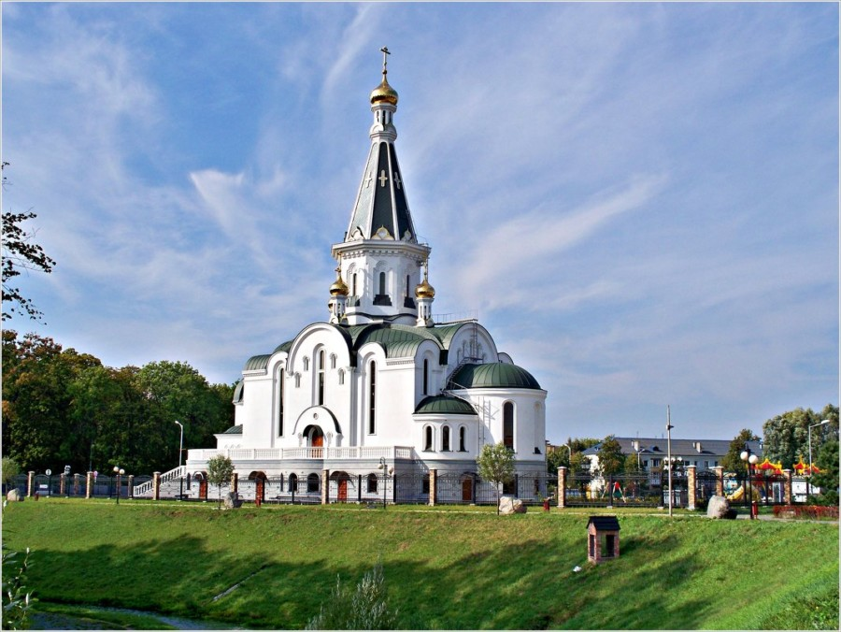
Храм
Александра Невского
Храм Святого Александра Невского — православный храм в Калининграде. Находится на улице Александра Невского рядом с одним из корпусов БФУ им. Канта.
Храм с предполагаемой вместимостью около 900 человек является вторым по величине в Калининградской области.
Около храма действует очень красивая и удобная детская площадка для всех желающих.
1 ноября 2014 года состоялось открытие детско-юношеского Православного центра развития и творчества во имя святой мученицы Татианы при храме.

Slide 22
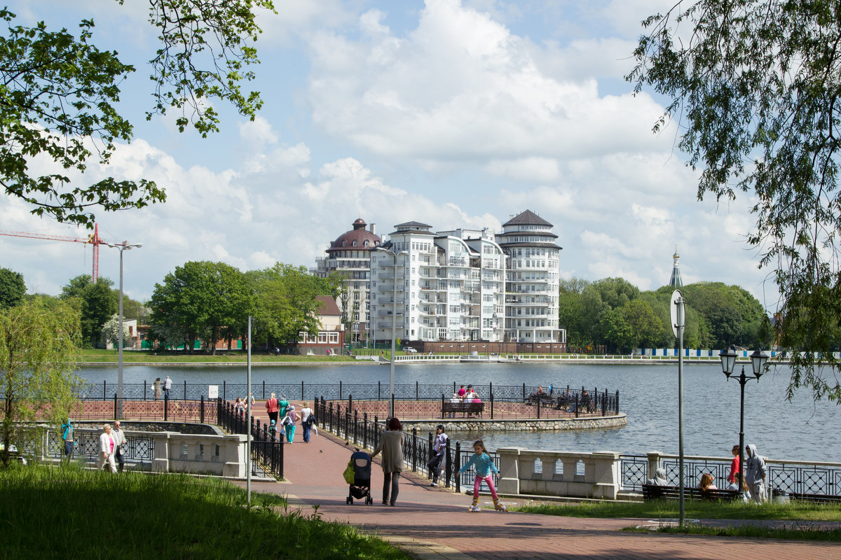
Верхнее озеро
Верхний пруд, в разговорной речи чаще встречается название Верхнее озеро (до 1949 года - немецкое название Обертайх ) - водоем, имеющий искусственное происхождение, расположенный в центре Калининграда.
Пруд появился в 1270 году, когда рыцари Тевтонского ордена из замка Кенигсберг перекрыли земляной дамбой приток реки Прегеля.
В те времена пруд использовали для разведения рыбы.

Slide 23
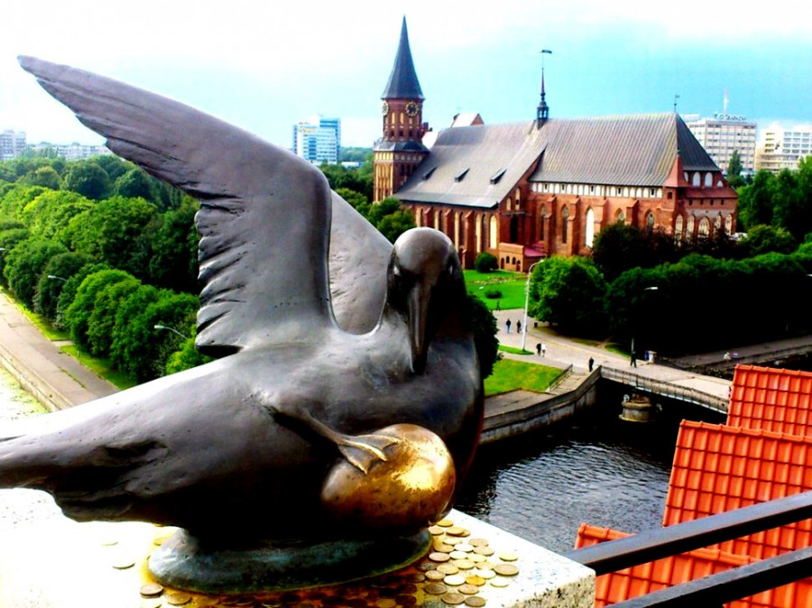
Птица счастья
Видовая башня Маяк в Рыбной деревне - одна из достопримечательностей и популярное туристическое место Калининграда, на верхней площадке которого расположена смотровая площадка, с которой открываются шикарные панорамные виды города.
Бронзовая скульптура чайки держит в лапах яйцо — его и надо потереть, загадав при этом желание. Некоторые также оставляют монетки на счастье.

Slide 24
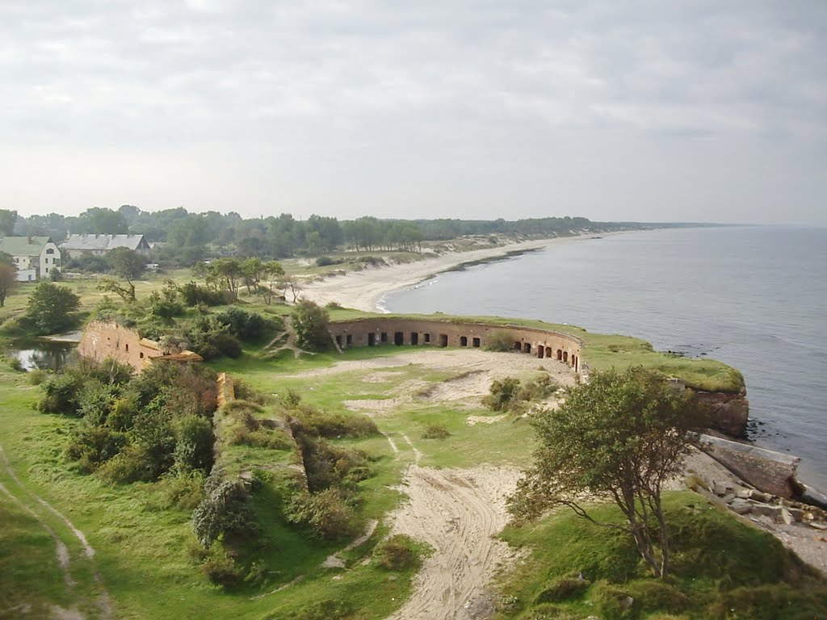
Балтийская коса
Природная достопримечательность города Балтийска— это Балтийская коса.
На Балтийской косе можно не только любоваться потрясающей природой и наслаждаться песчаными пляжами.
Здесь находятся Южный мол и исторические достопримечательности Балтийской косы:
Западный форт,
заброшенный аэропорт Нойтиф, остатки немецких зенитных батарей,
а также мемориальные памятники погибшим здесь советским солдатам в апреле 1945 года.

Slide 25
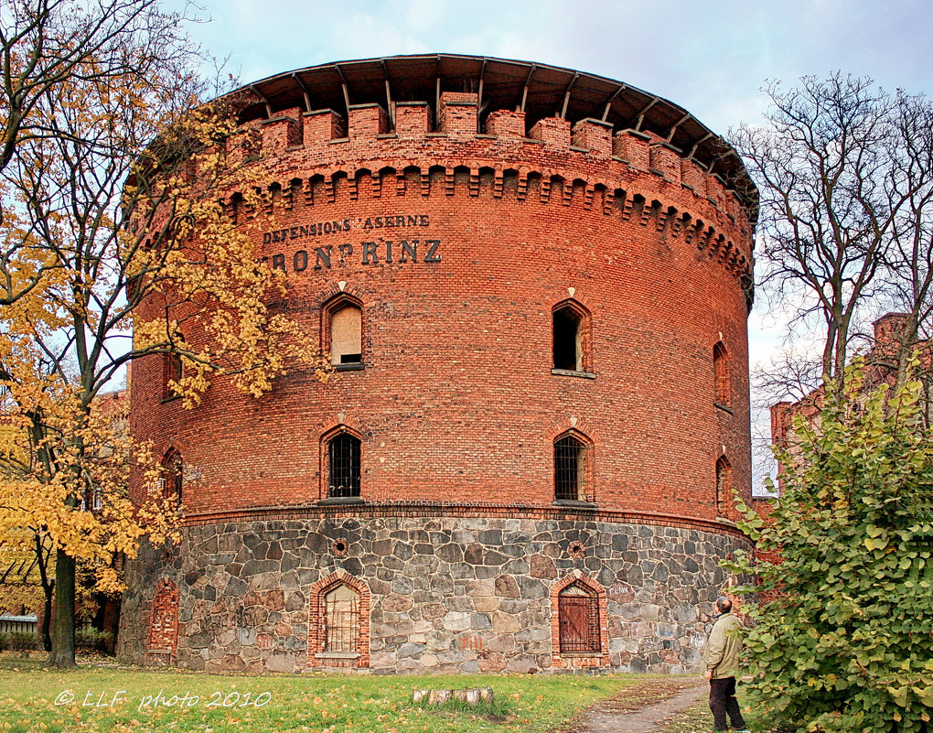
Башня Кронпринц
Оборонительная казарма «Кронпринц» - один из объектов, входивших в состав оборонительного пояса города-крепости Кёнигсберга.
Казарма Кронпринц была заложена 15 октября 1843 года по проекту Эрнста Людвига фон Астера. Окончательно построена в 1849 году.
Казарма получила своё название в честь наследника прусского престола Вельгельма I.

Slide 26
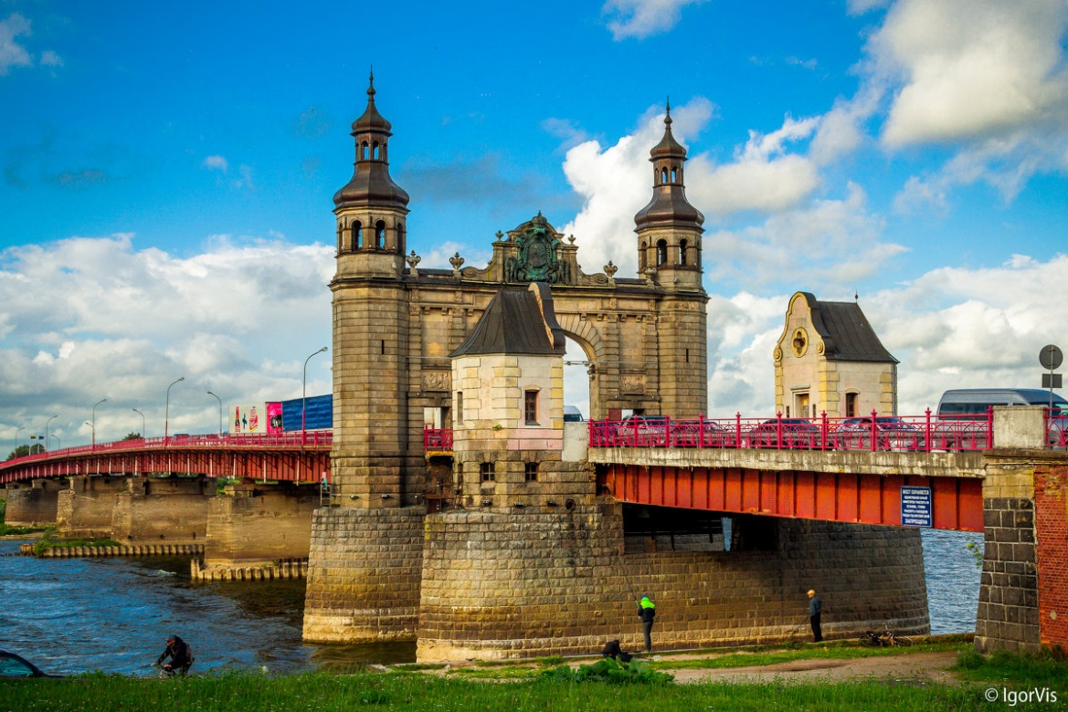
Мост королевы Луизы
Мост королевы Луизы соединяет город Советск в Калининградской области и город Панемуне в Литве через реку Неман.
Общая длина моста 416 метров, он является автомобильным и пешеходным мостом. Свое название мост получил в честь прусской правительницы – королевы Луизы.
Строился мост королевы Луизы три года, торжественное открытие моста состоялось в 1907 году, его приурочили к дате, посвященной столетнему юбилею со дня заключения мира в Тильзите.

Slide 27
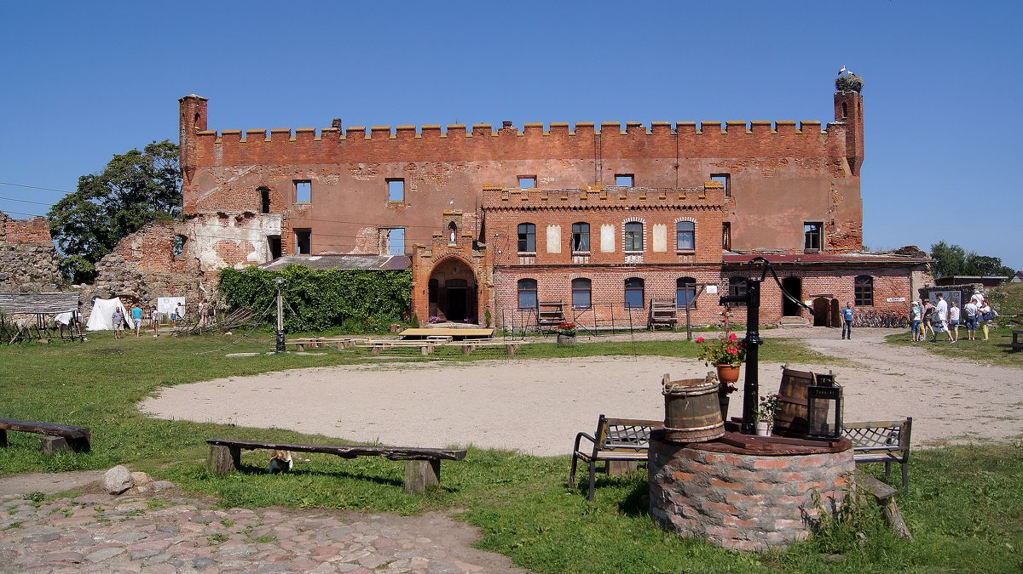
Замок Шаакен
На месте нынешнего замка Шаакен, некогда стояла прусская крепость Зоке (от древнепрусского шокис – трава).
С 2002 года территория, на которой расположен замок Шаакен находится в частных владениях. Проводятся экскурсии.
Музейный комплекс содержит в себе непосредственно само здание замка, небольшую уютную трапезную в каноничной отделке и двор, на котором расположены всяческие увеселительные атрибуты, вроде качелей, художественной инсталляции с собачкой, всяких любопытных деревянных инструментов, лука с мишенями, а также небольшая выставка оружия и загончик с домашней живностью, которую иногда выпускают погулять и по самому двору.

Slide 28
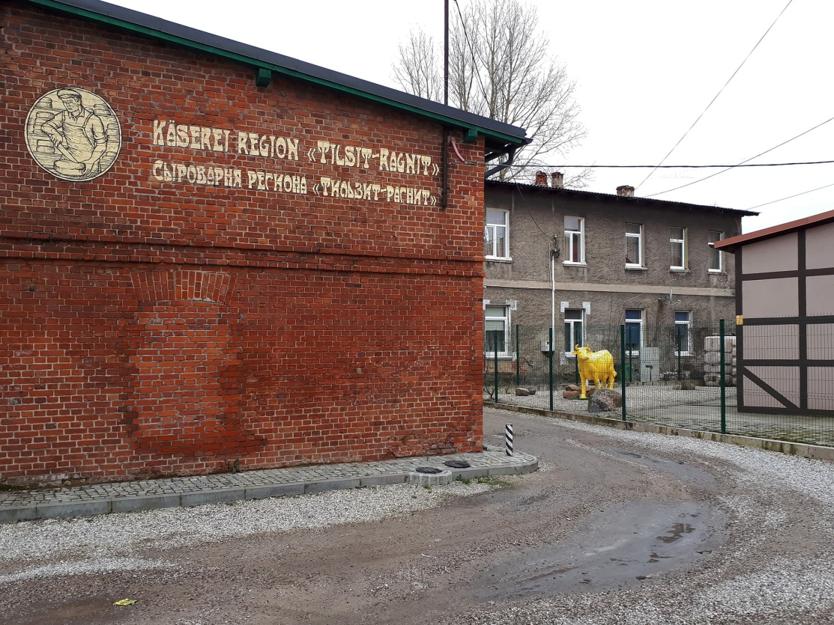
Сыроварня региона
Тильзит-Рагнит
Рядом с замком Рагнит находится сыроварня «Тильзит-Рагнит», где сегодня возрождают традицию сыроварения, связанную со знаменитым Тильзитским сыром.
Исключительно натуральный продукт без каких-либо добавок, изготовленный из непастеризованного молока.
Здесь проходят интересные Мастер-классы, под руководством опытного технолога.

Slide 29
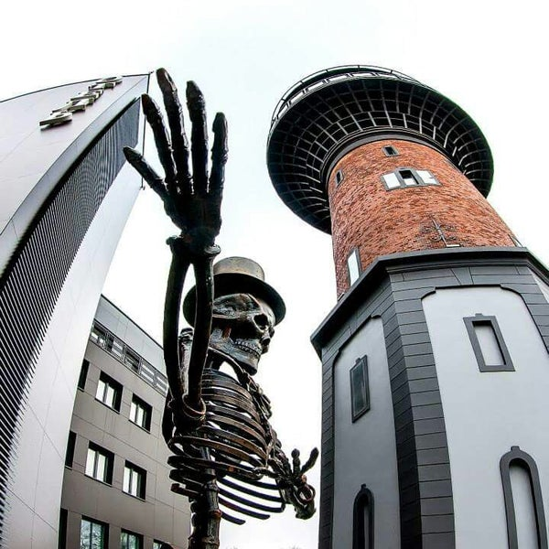
Музей Черепов и Скелетов
На выставочной площадке представлено более 700 экспонатов, которые относятся к разным тематикам.
Образы черепов и скелетов в мировых культурах, религиях, в медицине, палеонтологии, археологии, в ритуалах, праздниках, различных субкультурах.
В моде, символике, элементах декора, аксессуарах, и также немало экспонатов посвящены «черному» юмору.

Slide 30
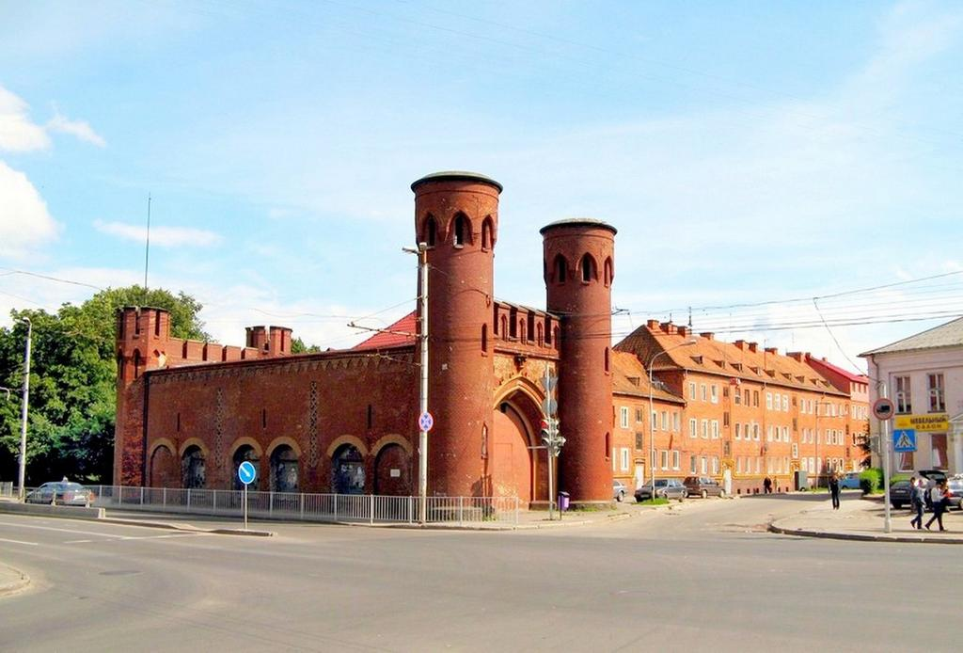
Закхаймские ворота
Закхаймские ворота в Калининграде (немецкое название Sackheimer Tor) - одни из семи сохранившихся городских ворот Кёнигсберга
- памятник архитектуры федерального значения.
Некогда Закхаймские ворота входили во внутреннее кольцо Кёнигсберга и были частью фортификационного укрепления города-крепости.

Slide 31
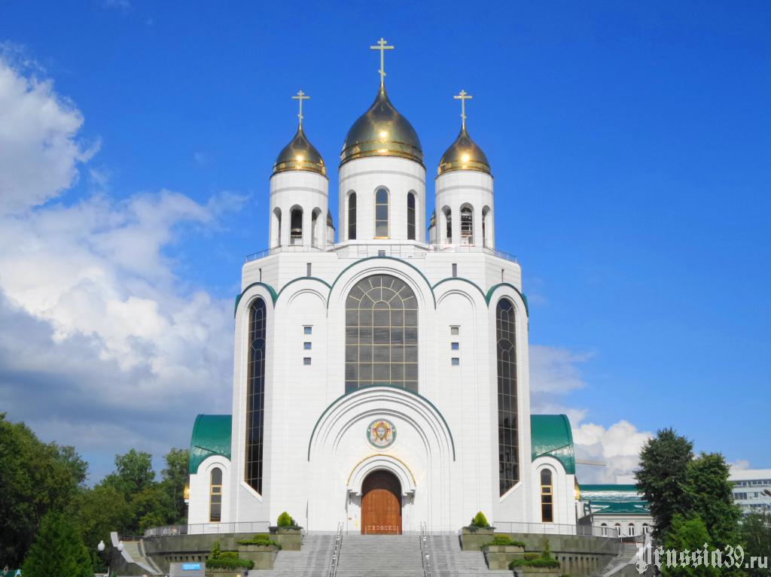
Храм Христа Спасителя
Храм Христа Спасителя — кафедральный собор Калининградской епархии Русской православной церкви, построенный по проекту архитектора Олега Копылова.
Рассчитан на 3 000 человек. Высота (до креста) достигает 73 метров.
Храм расположен на центральной площади Калининграда — площади Победы.
Храм построен в стиле Владимиро-Суздальского храмового зодчества.

Slide 32
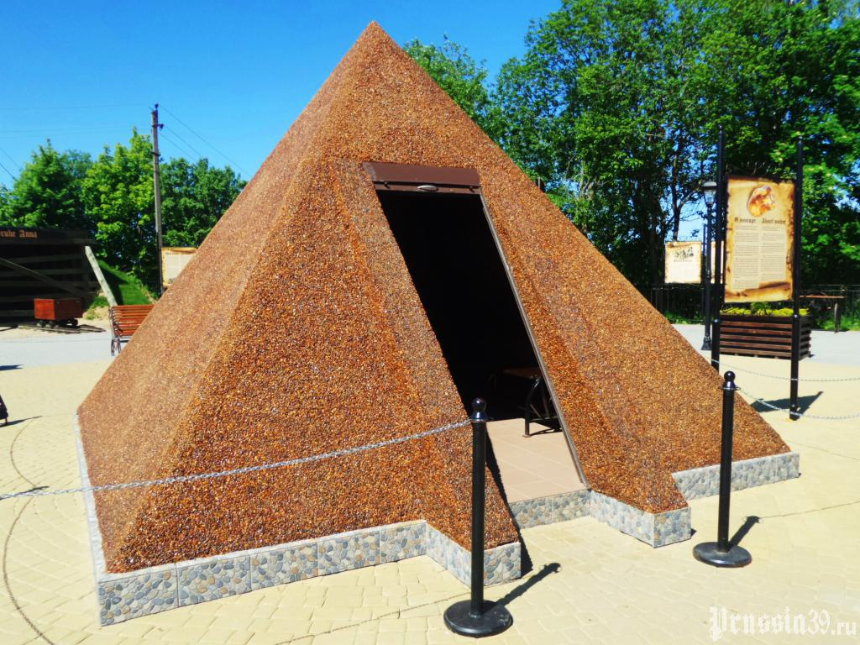
Янтарная пирамида
Янтарная пирамида расположена возле карьера, принадлежащего самому крупному в мире янтарному комбинату, добывающему этот «солнечный камень».
Он находится в поселке Янтарный в Калининградской области.
Открытие своеобразного памятника состоялось в 2012 году и было приурочено к 65-летию янтарного комбината.
Высота пирамиды — 3,3 м, площадь в основании — 25 кв. м. Внутри может одновременно поместиться 10–12 человек.
Все стороны облицованы желтыми, белыми, зелеными и черными камнями, общий вес которых составляет около 500 кг.

Slide 33
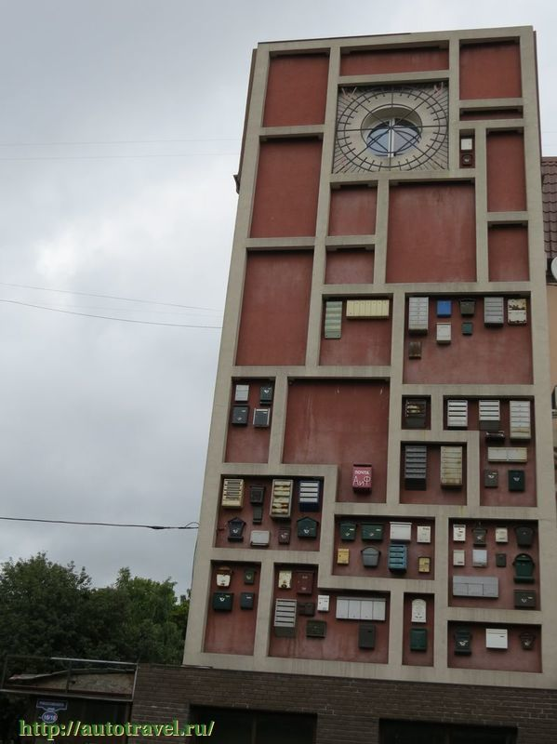
Музей почтовых ящиков в Калининграде
Музей почтовых ящиков, также известен как памятник почтовому ящику, или - стена с почтовыми ящиками - музей под открытым небом, представляющий собой стену здания, декорированную почтовыми ящиками.
Данный музей, возможно, является единственным в России подобного рода музеем.
В коллекции музея собраны более 70 почтовых ящиков различного времени изготовления, форм, цветов и размеров, в том числе почтовые ящики из других стран, размещенные под открытым небом на боковом фасаде здания.

Slide 34
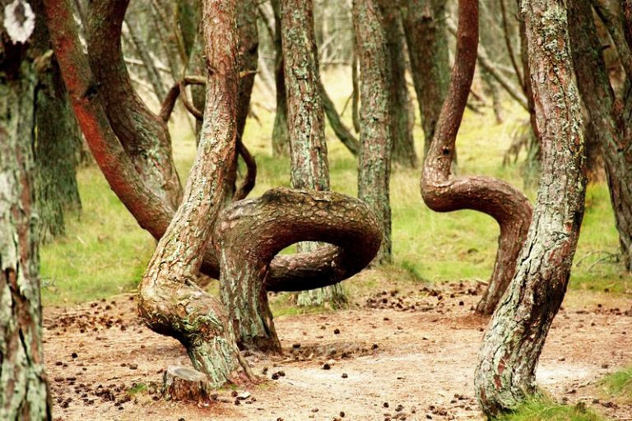
Танцующий лес
Танцующий лес – участок соснового леса на территории Куршской косы, названный так, потому что стволы растущих здесь деревьев имеют самые разные изгибы и словно «танцуют».
Сосны похожи на спинки кресел, арфы, кольца и фигуры людей. Одни деревья свернуты в спирали и замысловатые петли, а другие «ползут» параллельно земле. Некоторые, особо «выдающиеся» сосны получили даже собственные имена – «чертовы рога», «ведьмино кольцо» и «врата дьявола».

Slide 35
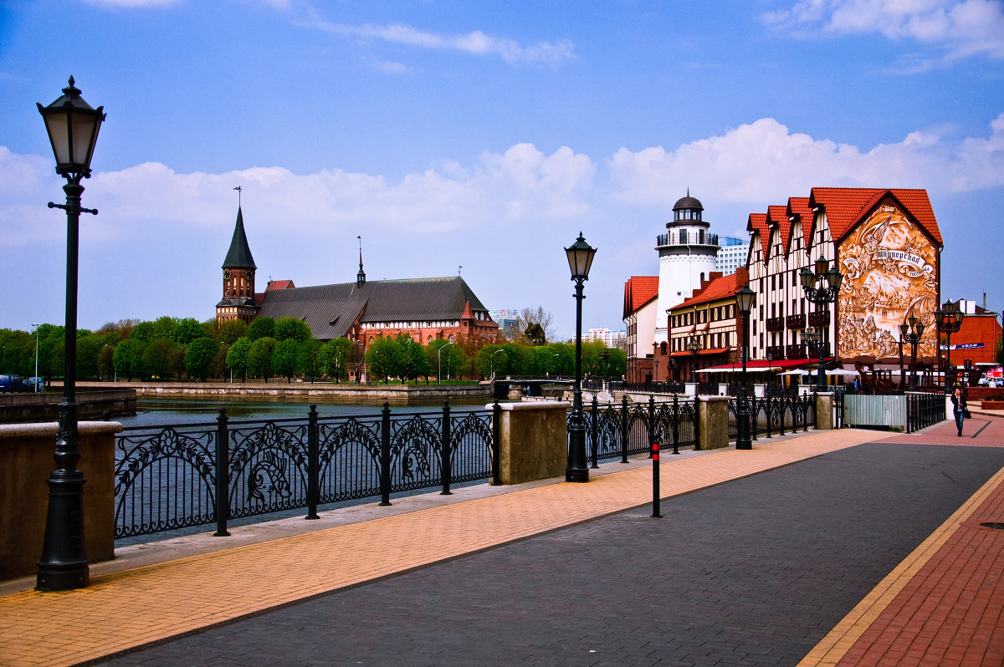
Юбилейный мост
Юбилейный мост Калининграда был открыт в 2005 году, в июле, в день празднования 750-летия города.
Сооружение является частью комплекса Рыбной деревни и обеспечивает соединение между собой Эпроновской и Октябрьской улиц.
Мост является пешеходным и разводным, возведен на опорах Императорского моста, не пережившего Вторую мировую войну.
У сооружения три пролета. Средний из них является разводным, чтобы обеспечить проход судов.
Его длина составляет около 70 метров. При этом на боковые пролеты приходится 24 метра, а на разводной – 18,5 метров.

Slide 36
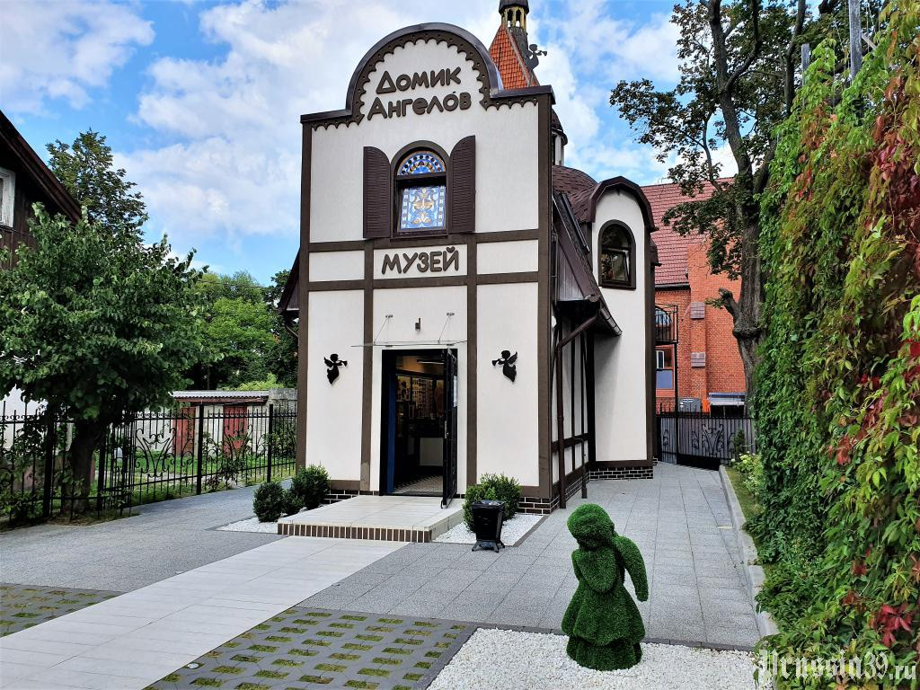
Домик Ангелов
Домик ангелов - это частная коллекция, экспонаты которой постоянно пополняются.
На двух этажах небольшого здания размещаются стеллажы, заполненные фигурками ангелов, куклы, инсталляции, на стенах - рисунки и коллажи.
Все перечислить невозможно, это надо видеть, читать описания, рассматривать и удивляться творческой фантазии тех, кто это создал и собрал.
А ведь музей совсем молодой, он был открыт на Рождество 2017 года.

Slide 37
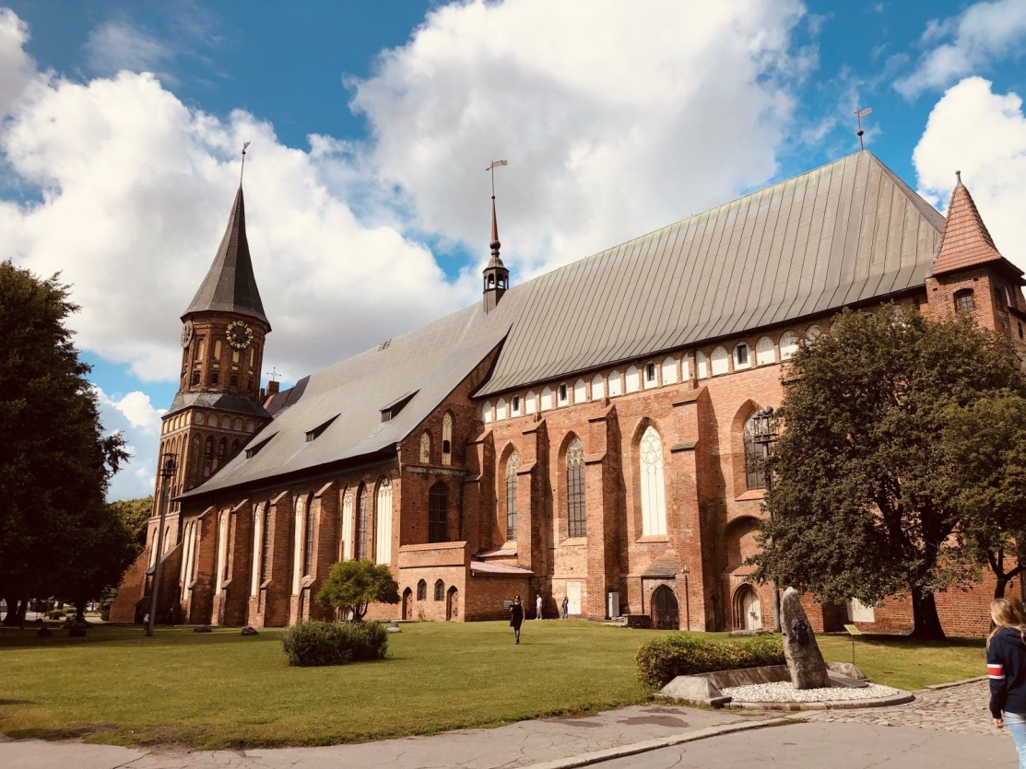
Кафедральный собор
Кафедральный собор в Калининграде или Домский собор Богоматери и Святого Адальберта (немецкое название Konigsberger Dom) - главное культурное и историческое место Калининграда.
Расположен Кафедральный собор в самом сердце города, на острове Канта, являя собой доминанту острова.
Здесь похоронен Иммануил Кант. Место, где расположен единственный органный комплекс России и Музей имени великого философа.

Slide 38
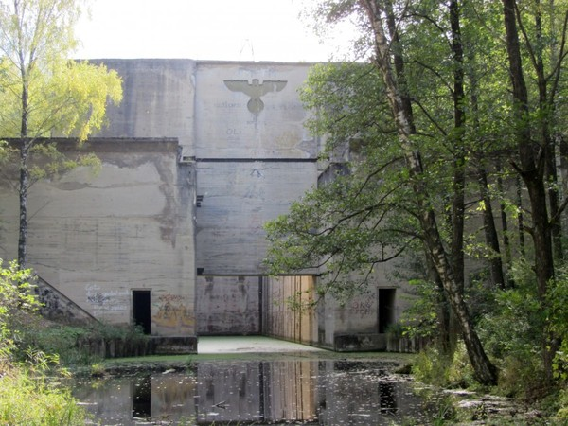
Мазурский шлюз
Мазурский канал был построен немцами в XVIII веке, как судоходный водный путь между Мазурскими озерами и рекой Лава (ранее Алле), которая впадает в реку Преголя, а та в свою очередь в Балтийское море.
Шлюзы канала начали строить с 1908 года, работы окончательно были прекращены в 1942 году из-за войны.
После войны его не восстанавливали, но несмотря на это, канал хорошо сохранился до наших дней.

Slide 39
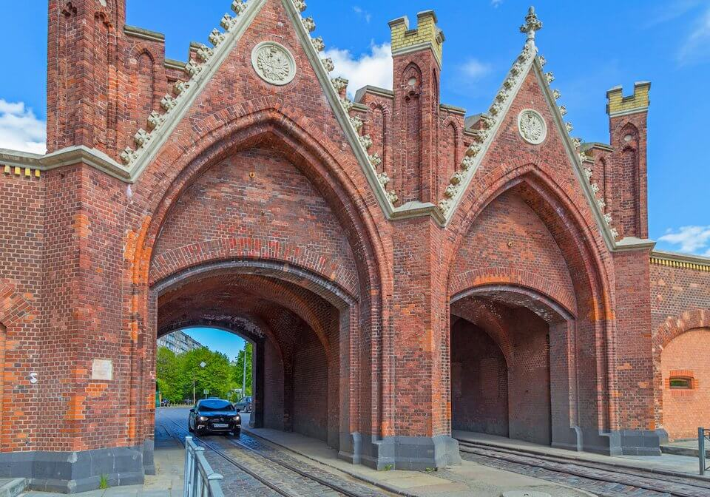
Бранденбургские ворота
Бранденбургские ворота — одни из семи сохранившихся городских ворот Калининграда и единственные, до сих пор использующиеся по прямому назначению, — через ворота проходит проезжая часть улицы Багратиона.
Бранденбургские ворота были построены в Кёнигсберге в 1657 году как часть укреплений города Кёнигсберг.
Ворота названы в честь замка Бранденбург (ныне посёлок Ушаково), так как расположены при пересечении с дорогой, ведущей к замку (замок не сохранился).
Изначально Бранденбургские ворота были выполнены из дерева.
Для надежности защиты перед воротами был заполненный водой ров.

Slide 40
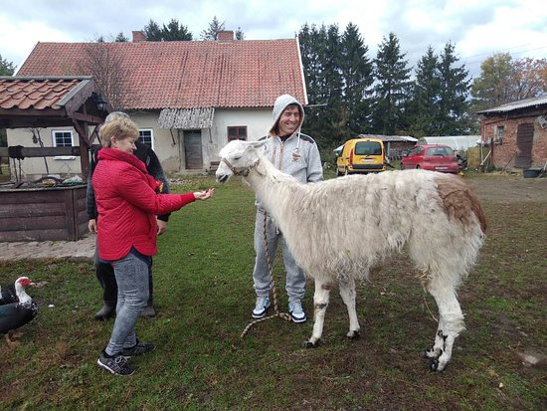
Агроферма пони-кони двор
На агротуристической ферме "Пони-кони двор" можно не только покататься на лошадях и пони, но и пообщаться с поросятами, кроликами, козами, утками, курами и индюками, а также просто отдохнуть на природе.
Ферма организует как групповые экскурсии - для школьников, так и индивидуальные - для семей. Здесь есть школа верховой езды. Кроме того, можно выбрать лошадь для фотосессии.

Slide 41
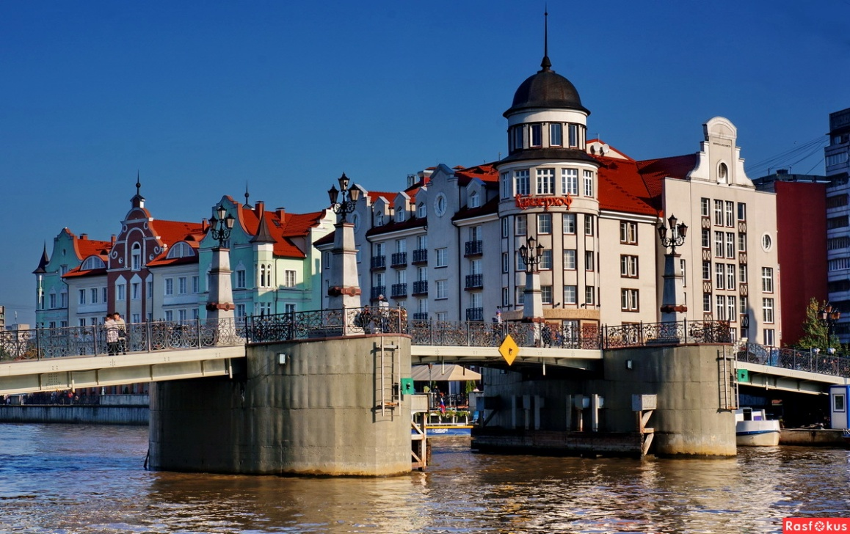
Рыбная деревня
Рыбная деревня — это историко-этнографический комплекс расположенный на берегу реки Преголя на острове Октябрьском (прусс. Ломзе), неподалёку от острова Кнайпхоф и Кафедрального собора.
Строительство комплекса началось в 2006 году и продолжается до сих пор, задача комплекса воссоздать архитектуру Кёнигсберга довоенного периода, которая станет исторической частью города современного Калининграда.
Здесь расположена гостиница шкиперская, информационно-туристический центр, а также башня-маяк, на первых этажах вдоль набережной расположились уютные рестораны.

Slide 42
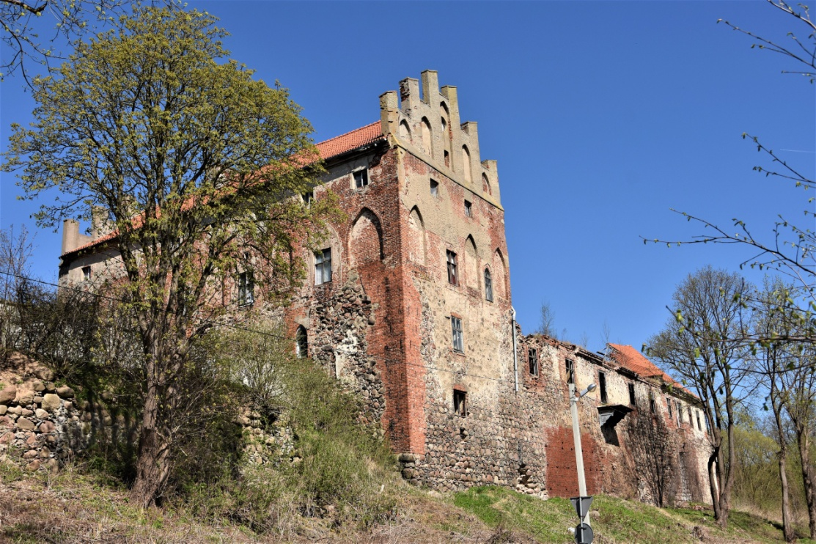
Замок Инстербург
Замок Инстербург расположен в городе Черняховске
(бывшем Инстербурге), на улице Замковой. Он был основан в 1336 году по приказу магистра Немецкого ордена Святой Марии Тевтонской Дитриха фон Альтенбурга на месте городища Унзетрапис, разрушенного в 1256 году во время военной кампании Ордена.
В настоящее время замок является центром местной культурной жизни. Усилиями местных энтузиастов остатки древних строений частично законсервированы, в музее замка выставлены собранные участниками молодежного туристического рейда «Судьба человека - судьба земли» территории Черняховского района экспонаты и принадлежащие местным коллекционерам предметы старины.

Slide 43
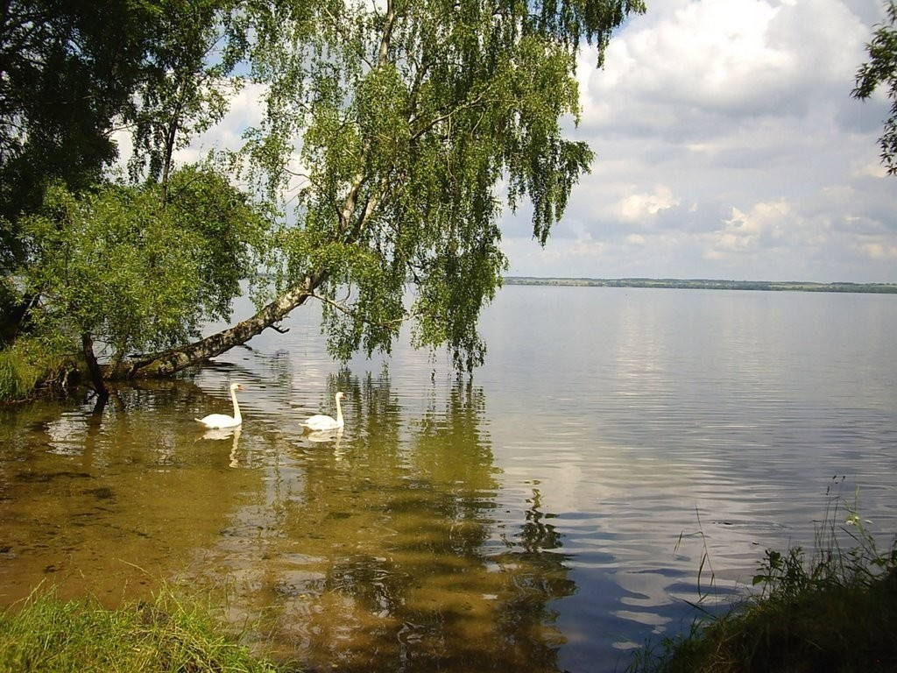
Виштынецкое озеро
Озеро Виштынецкое — природная достопримечательность, раскинувшаяся на границе России и Литвы.
Большая часть водоёма находится на территории России. В него впадают 12 ручьёв и рек, а вытекает лишь одна река под названием «Писса».
Озеро без преувеличения можно назвать жемчужиной Калининградской области, так как оно превосходит другие водоёмы местности по размеру, глубине и чистоте воды.
Площадь водного зеркала озера Виштынецкое равняется 18 км². Максимальная ширина составляет 4,2 км, протяжённость береговой линии — примерно 25 км.

Slide 44
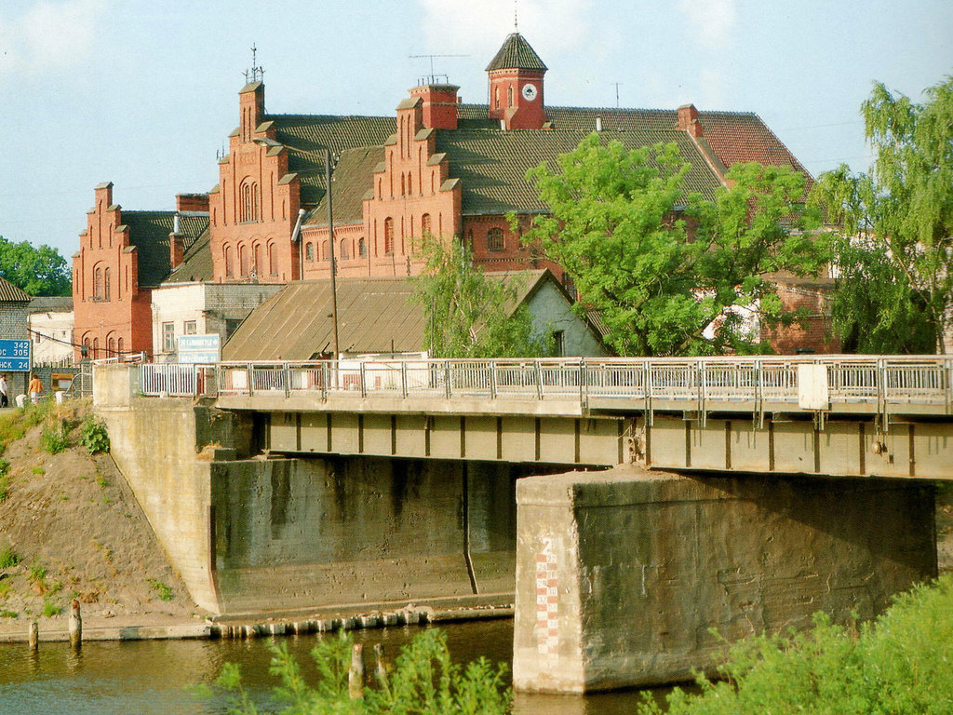
Замок Тапиау
Замок Тапиау в Гвардейске — хорошо сохранившийся средневековый замок Тевтонского ордена.
Наиболее ранние упоминания о крепости относятся к 1258 году. Тевтонцы захватили эту территорию в 1265 году, тогда же деревянная крепость с валами и частоколом была перестроена и укреплена.
Двухэтажный каменный замок на месте крепости возведен к 1351 году, создавался основательно, как и полагается оборонительному сооружению — с обязательным земляным валом и рвом.
Изначально замок Тапиау имел четыре флигеля и форбург. В целом же именно это укрепление XIV века сохранилось до наших дней, но в перестроенном виде.

Slide 45
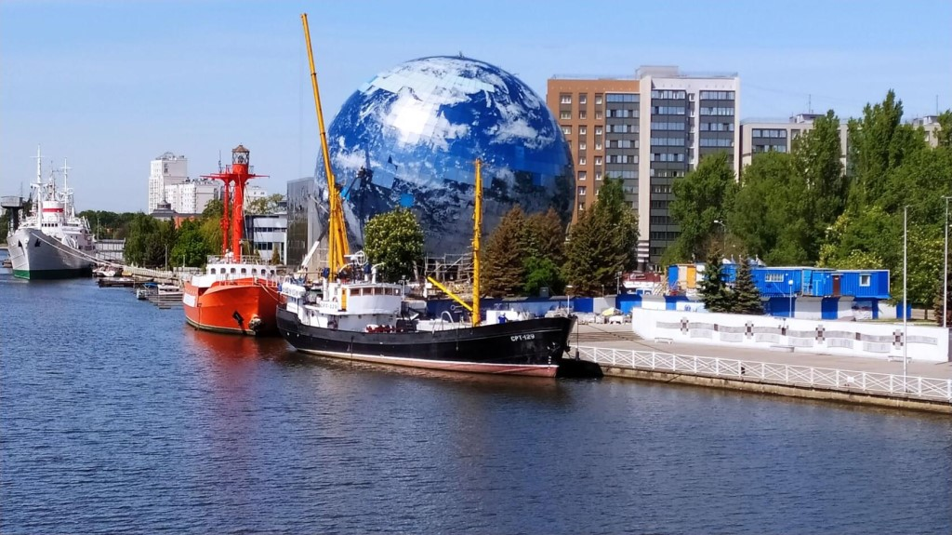
Музей Мирового океана
Музей Мирового океана состоит из отдельных объектов, в которых представлены экспозиции, посвященные судоходству, истории кораблестроения, военно-морскому и рыболовному флотов, морской флоре и фауне, этнографии, геологии и гидрологии мирового океана, а также космонавтики.
В комплекс музея Мирового океана входят 17-ть отдельных объектов, большая часть которых расположена в городе Калининграде.

Slide 46
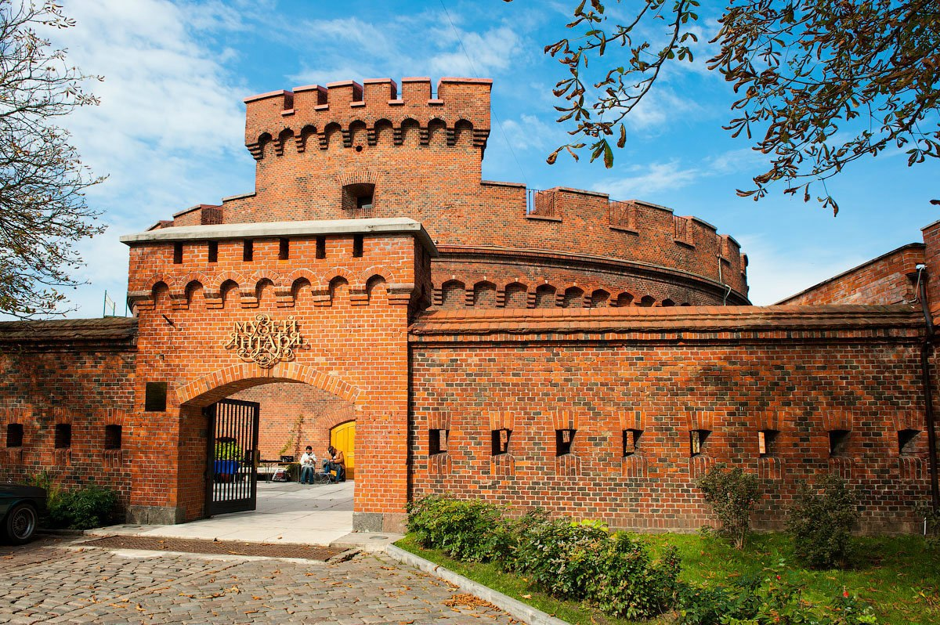
Музей Янтаря
Единственный российский Музей янтаря создан в 1979 году как филиал
Калининградского историко-художественного музея, стал самостоятельным в 2003 году.
Музей находится в центре Калининграда, в историческом здании — башне Дона середины XIX века, входящей в крепостной комплекс на берегу Верхнего озера. Ранее перед башней был вырыт искусственный ров 203 метра глубиной для защиты от противников.

Slide 47
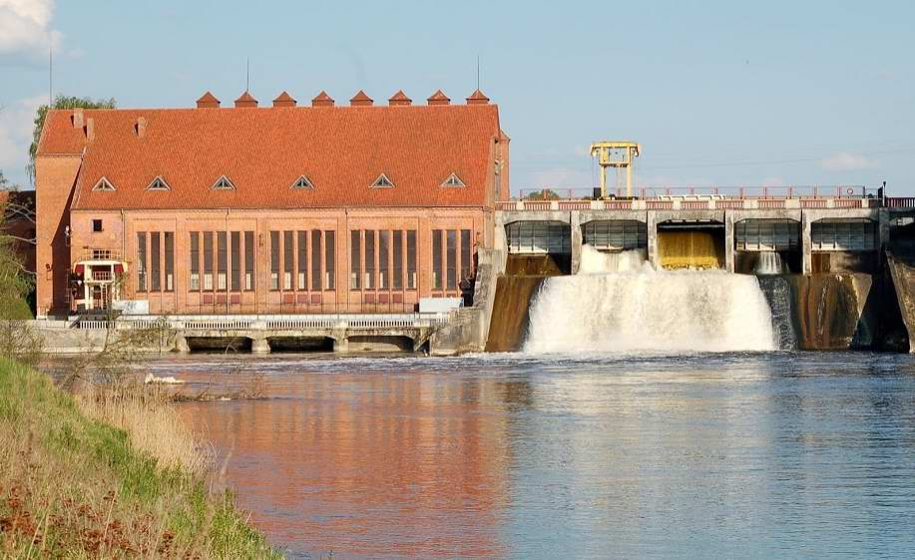
Гидроэлектростанция
Местной достопримечательностью, а также памятником инженерного искусства считаются гидротехнические сооружения местной ГЭС.
Гидроэлектростанция «Фридланд» была введена в эксплуатацию в 1924 г., и снабжала электроэнергией большую часть Восточной Пруссии.
Электростанция практически без повреждений пережила войну, начав функционировать менее, чем через год после окончания боевых действий.
Прекратила работу в середине 1970-х гг. После восстановления была вновь запущена в 1999 г.

Slide 48
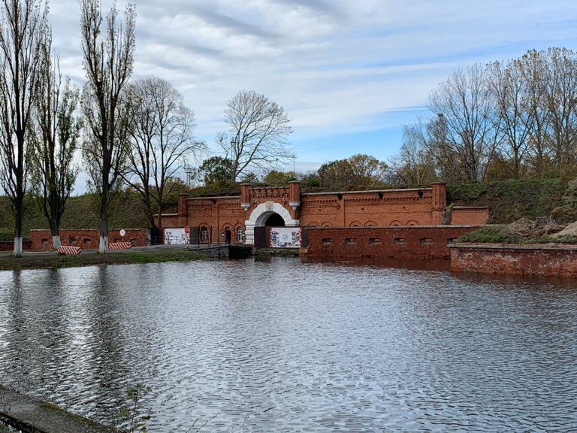
Цитадель Пиллау
Цитадель состоит из центрального сооружения, напоминающего пятиугольную звезду, и окружена водным рвом.
Каждый угол цитадели завершен бастионом. Во внутреннем дворе располагались казармы, комендатура, кирха, тюрьма, арсенал, склады и хозяйственные постройки.
Сейчас в крепости Балтийска проводят экскурсии. Можно пройти по подземным коридорам, выйти к водному рву, посетить внутренний двор, посмотреть некоторые музейные экспонаты.
Крепость Балтийска - уникальный памятник оборонительного зодчества.

Slide 49
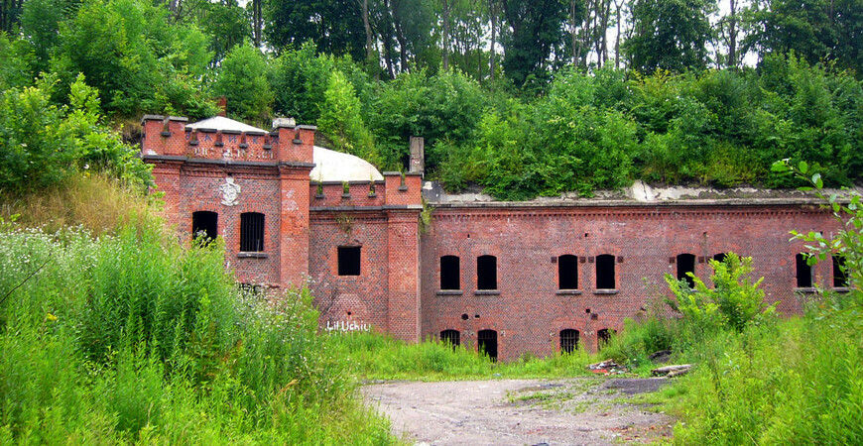
Форты
Калининград — необычный город, основанный как крепость Тевтонскими рыцарями, заложившими в 1255 году на берегу реки Прегель замок Кенигсберг.
Все форты Калининграда по конструкции похожи один на другой и отличались между собой незначительно, в зависимости от условий местности и времени строительства, — в плане это окруженный рвом шестиугольник.
Сооружения фортов построены из кирпича с перекрытиями толщиной не менее метра, присыпанными сверху слоем земли до 3 метров.

Slide 50
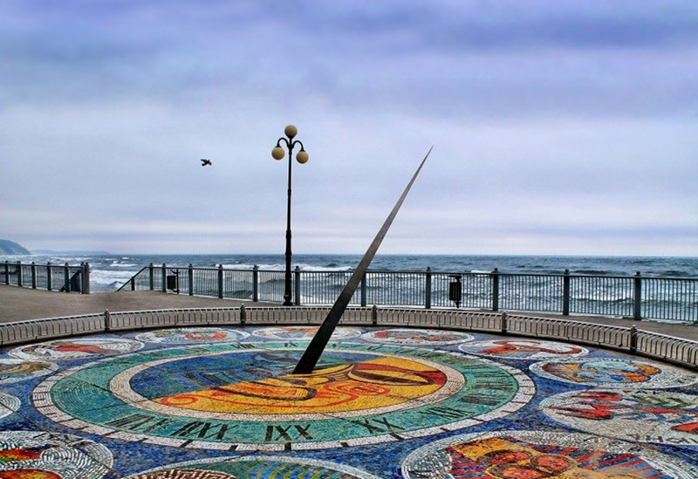
Солнечные часы «Зодиак»
Одна из главных достопримечательностей Светлогорска - знаменитые солнечные часы «Зодиак», расположенные на променаде возле моря.
Гномон для Солнечных часов выполнили из титана на судостроительном заводе «Янтарь».
Астрономический прибор высотой три метра установили на площадке в первую очередь. Он имеет угол наклона 55 градусов, что соответствует географической широте, на которой расположен Светлогорск.
За оригинальность композиции и точность отображения времени часы занесены в Книгу рекордов Гиннеса.

Slide 51
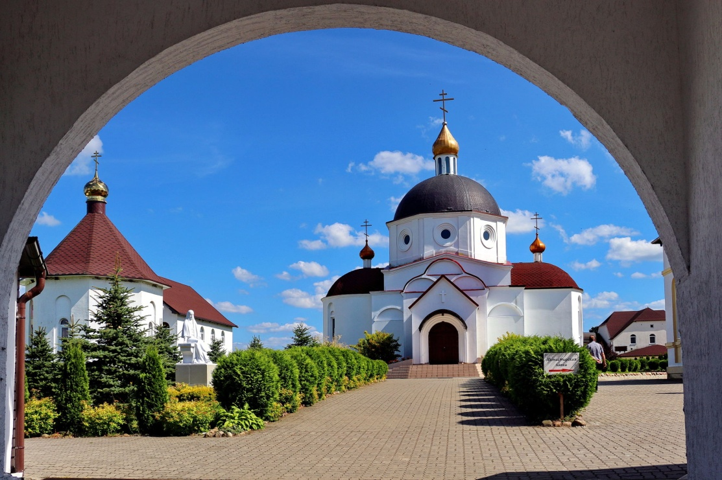
Свято-елисаветинский женский монастырь
В монастырский архитектурный ансамбль входят три основных храма, несколько домовых церквей и часовен. Кроме этого, здесь располагаются архиерейский корпус, кельи насельниц, гостевые комнаты, различные хозяйственные постройки и церковная лавка.
Одной из достопримечательностей монастыря в честь святой преподобной мученицы Елисаветы является птичья ферма, расположившаяся на территории скита Марии Египетской.
Её посетители могут полюбоваться красивыми экзотическими птицами и пообщаться с домашними животными. Здесь же можно перекусить страусиным омлетом в уютном кафе и купить сувениры, выполненные в монастырских мастерских.

Slide 52
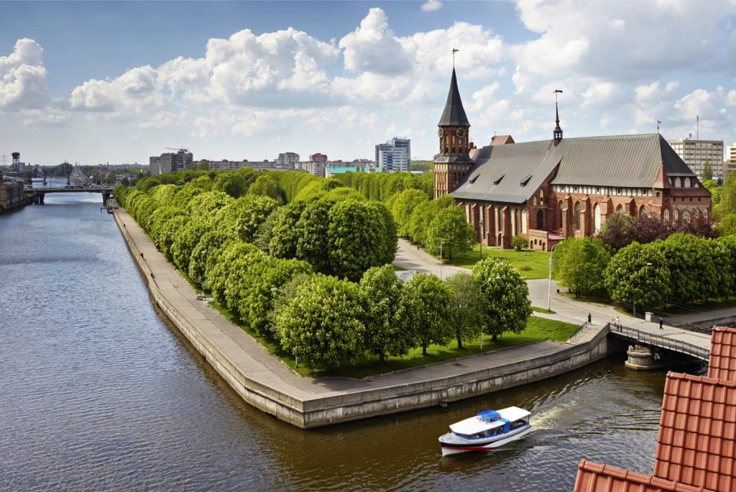
Остров Канта
Остров Канта, полное название остров Иммануила Канта - историческая нежилая островная часть города Калининграда, расположенная в окружении реки Преголя, в самом сердце города.
Ранее остров Канта носил название Кнайпхоф, которое происходит от прусского «Knypabe», что означает «Окруженное водой, рекой».
Основными достопримечательностями острова Канта выступают: Кафедральный собор Калининграда, могила Канта и парк скульптуры, а также Медовый мост, связывающий остров с Рыбной деревней.

